Slide 1
Kanal kodlaması
Proakis Salehi Chapter 9

Slide 2
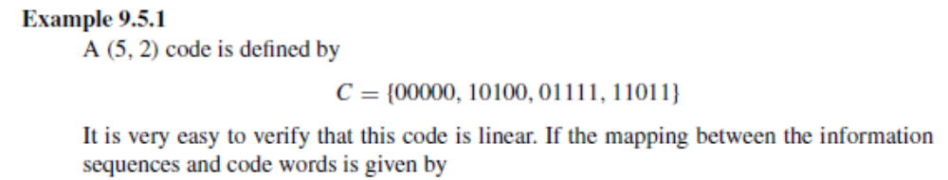
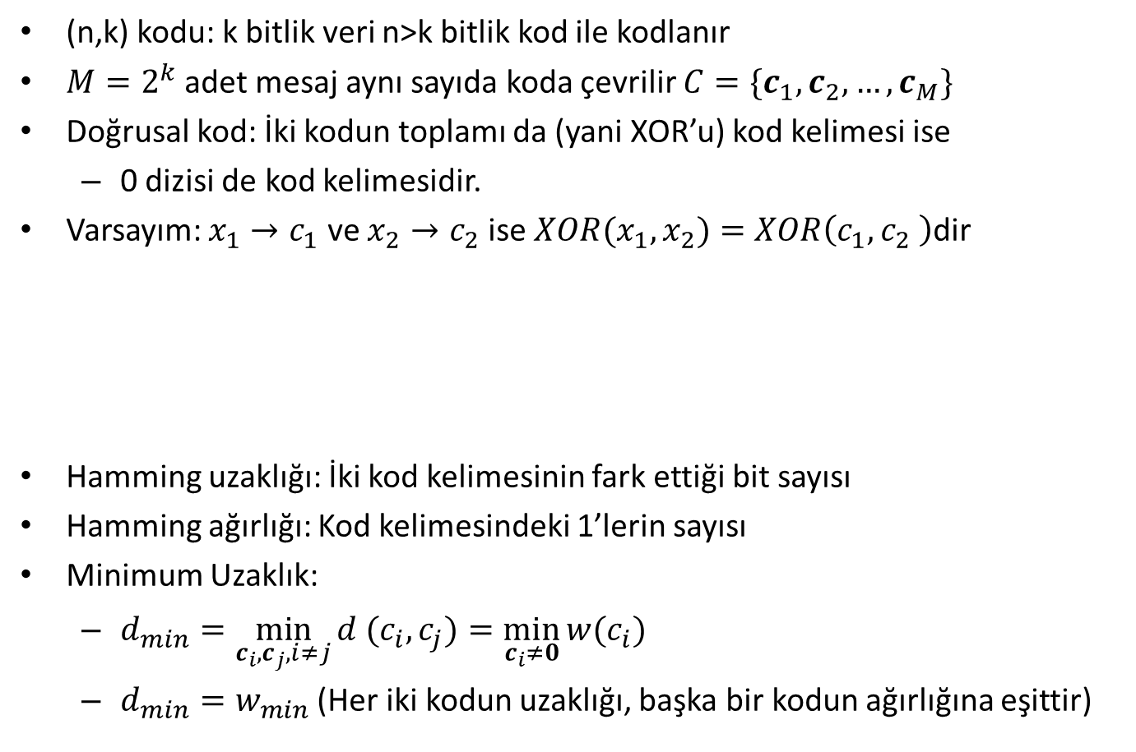
9.5 Doğrusal Blok Kodlar
(n,k) kodu: k bitlik veri n>k bitlik kod ile kodlanır
$M=2^{k}$ adet mesaj aynı sayıda koda çevrilir $C=\{c_{1}, c_{2}, …, c_{M}\}$
Doğrusal kod: İki kodun toplamı da (yani XOR’u) kod kelimesi ise
  0 dizisi de kod kelimesidir.
Varsayım: $x_{1}→c_{1}$ ve $x_{2}→c_{2}$ ise ${XOR(x}_{1},x_{2})=XOR\left(c_{1},c_{2} \right)$dir
Hamming uzaklığı: İki kod kelimesinin fark ettiği bit sayısı
Hamming ağırlığı: Kod kelimesindeki 1’lerin sayısı
Minimum Uzaklık:
  $d_{min}=\min_{c_{i},c_{j}, i≠j}{d (c_{i},c_{j})}=\min_{c_{i}≠0}{w(c_{i})}$
  $d_{min}=w_{min}$ (Her iki kodun uzaklığı, başka bir kodun ağırlığına eşittir)

Slide 3
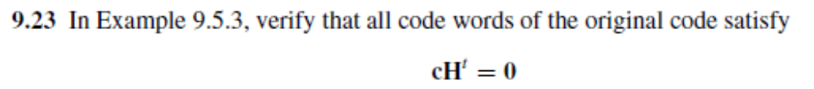
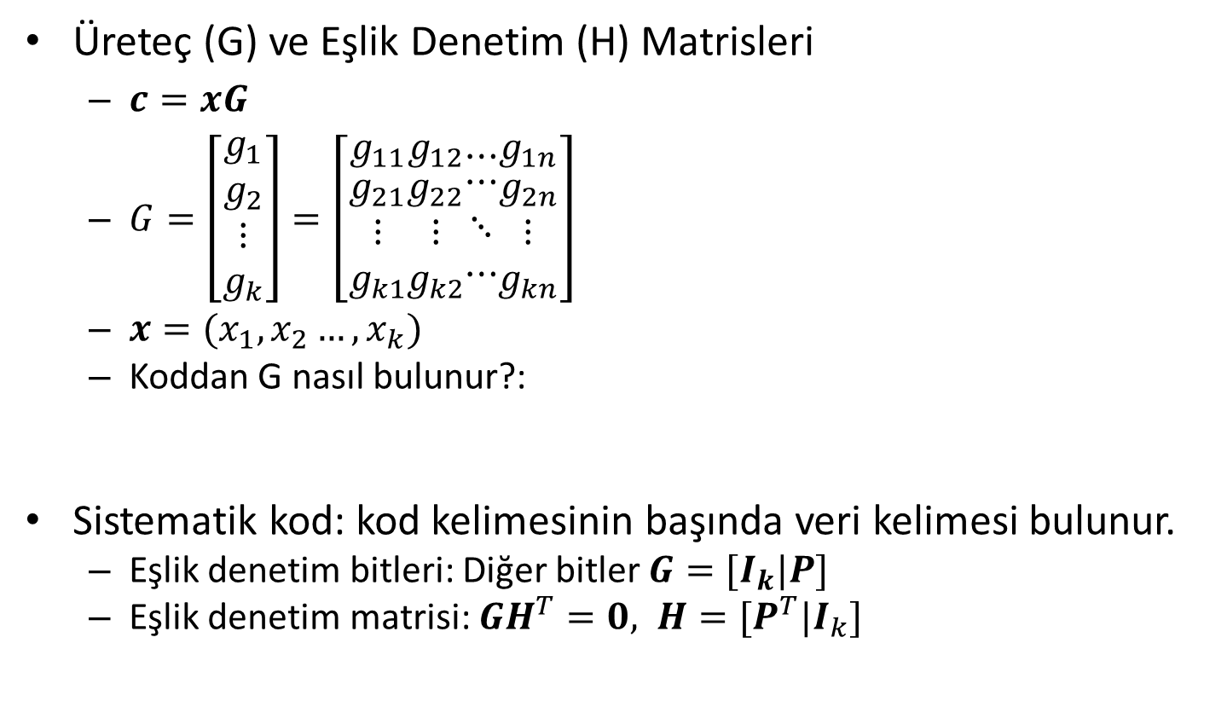
9.5 Doğrusal Blok Kodlar
Üreteç (G) ve Eşlik Denetim (H) Matrisleri
  $c=xG$
  $G=\left[\begin{matrix}g_{1} \\ g_{2} \\ \begin{aligned}⋮ \\ g_{k}\end{aligned}\end{matrix}\right]=\left[\begin{matrix}g_{11} \\ \begin{aligned}g_{21} \\ ⋮ \\ g_{k1}\end{aligned}\end{matrix}\begin{matrix}g_{12} \\ \begin{aligned}g_{22} \\ ⋮ \\ g_{k2}\end{aligned}\end{matrix}\begin{matrix}⋯ \\ \begin{aligned}⋯ \\ ⋱ \\ ⋯\end{aligned}\end{matrix}\begin{matrix}g_{1n} \\ \begin{aligned}g_{2n} \\ ⋮ \\ g_{kn}\end{aligned}\end{matrix}\right]$
  $x=(x_{1},x_{2}…,x_{k})$
  Koddan G nasıl bulunur?:
Sistematik kod: kod kelimesinin başında veri kelimesi bulunur.
  Eşlik denetim bitleri: Diğer bitler $G=[I_{k}|P]$
  Eşlik denetim matrisi: $GH^{T}=0, H=[P^{T}|I_{k}]$

Slide 4
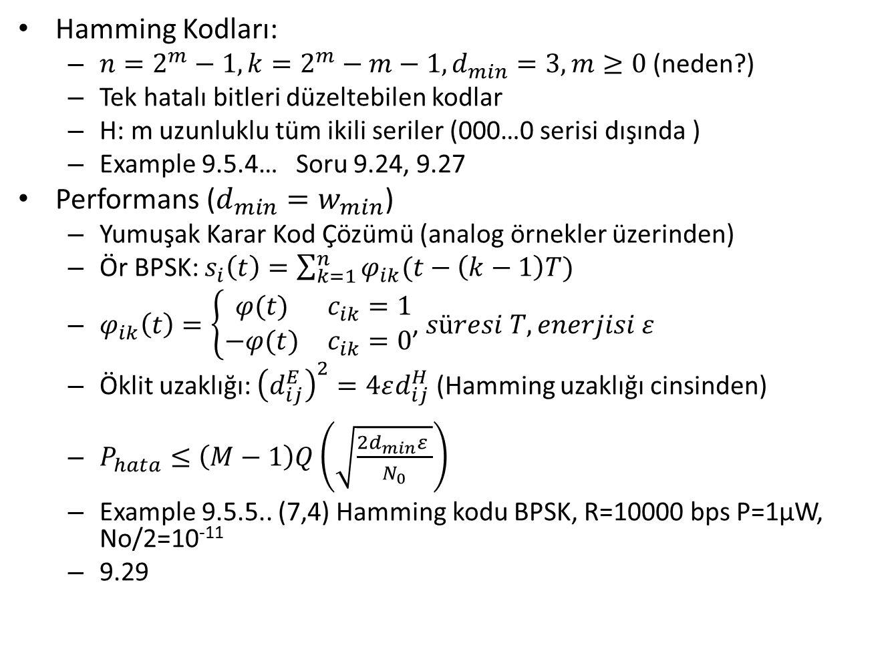
9.5 Doğrusal Blok Kodlar
Hamming Kodları:
  $n=2^{m}−1, k=2^{m}−m−1, d_{min}=3, m≥0$ (neden?)
  Tek hatalı bitleri düzeltebilen kodlar
  H: m uzunluklu tüm ikili seriler (000…0 serisi dışında )
  Example 9.5.4… Soru 9.24, 9.27
Performans ($d_{min}=w_{min}$)
  Yumuşak Karar Kod Çözümü (analog örnekler üzerinden)
  Ör BPSK: $s_{i}\left(t\right)=\sum_{k=1}^{n}{φ_{ik}(t−\left(k−1\right)T)}$
  $φ_{ik}\left(t\right)=\left\{\begin{matrix}φ(t) & c_{ik}=1 \\ −φ(t) & c_{ik}=0\end{matrix}\right.$, $süresi T, enerjisi ε$
  Öklit uzaklığı: ${\left(d_{ij}^{E}\right)}^{2}=4εd_{ij}^{H}$ (Hamming uzaklığı cinsinden)
  $P_{hata}≤\left(M−1\right)Q\left(\sqrt{\frac{{2d}_{min}ε }{N_{0}}}\right)$
  Example 9.5.5.. (7,4) Hamming kodu BPSK, R=10000 bps P=1µW, No/2=10⁻¹¹
  9.29

Slide 5
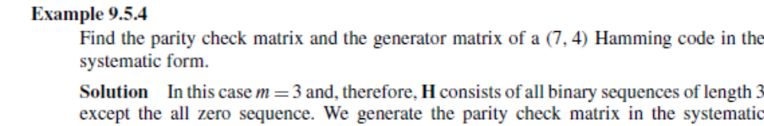
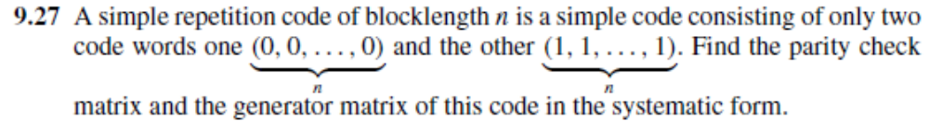
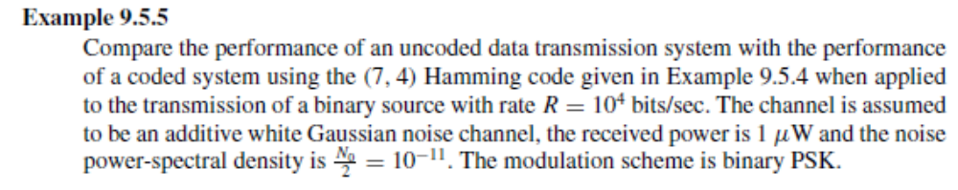
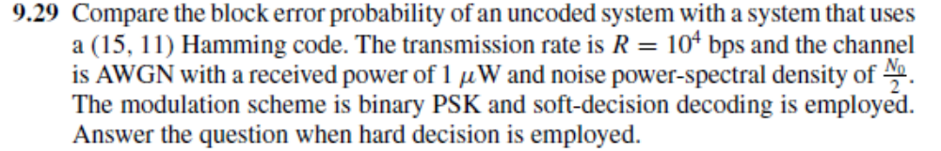

Slide 6
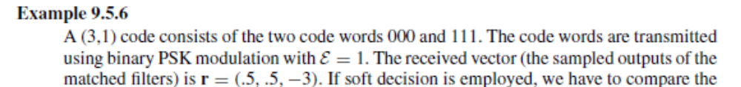
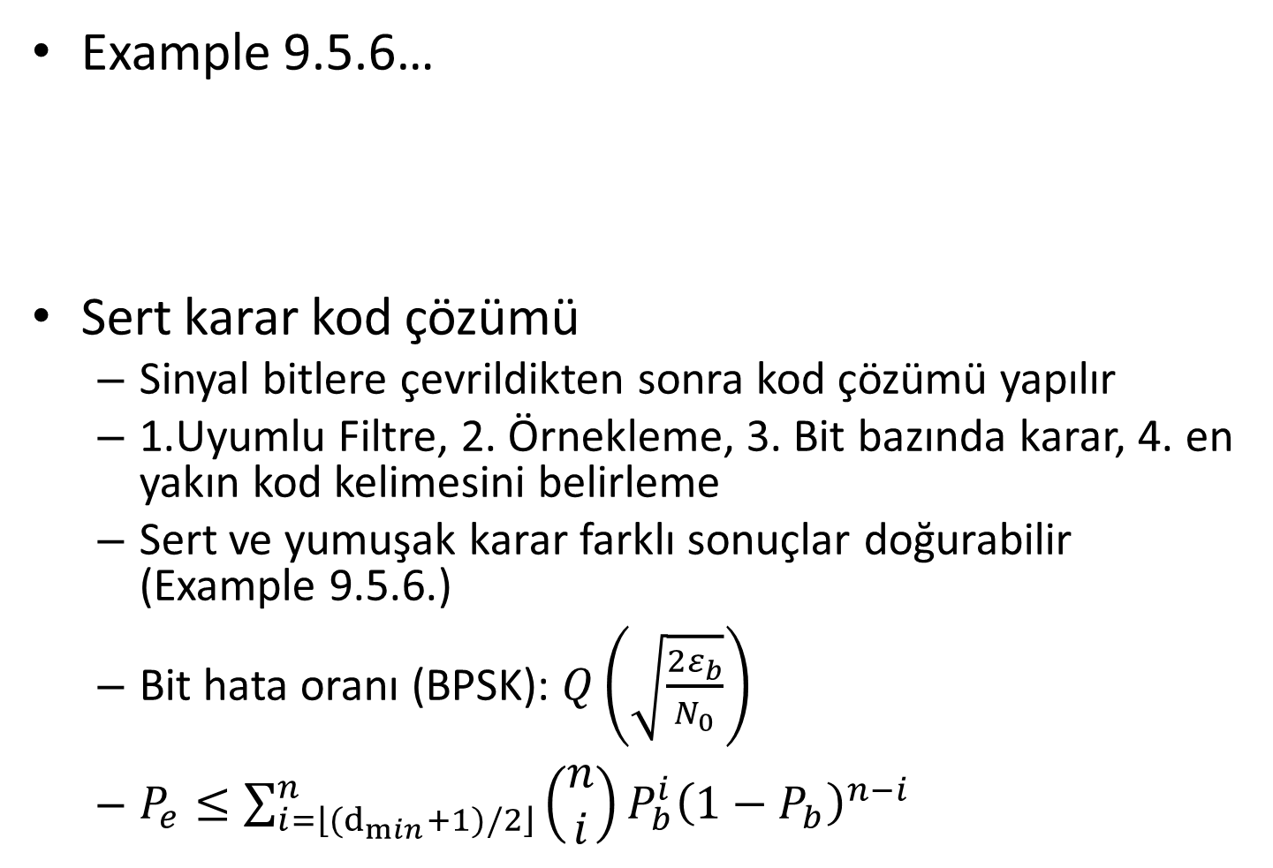
9.5 Doğrusal Blok Kodlar
Example 9.5.6…
Sert karar kod çözümü
  Sinyal bitlere çevrildikten sonra kod çözümü yapılır
  1.Uyumlu Filtre, 2. Örnekleme, 3. Bit bazında karar, 4. en yakın kod kelimesini belirleme
  Sert ve yumuşak karar farklı sonuçlar doğurabilir (Example 9.5.6.)
  Bit hata oranı (BPSK): $Q\left(\sqrt{\frac{2ε_{b}}{N_{0}}}\right)$
  $P_{e}≤\sum_{i=\left\lfloor (d_{min}+1)/2\right\rfloor }^{n}{\left(\begin{matrix}n \\ i\end{matrix}\right)P_{b}^{i}{\left(1−P_{b}\right)}^{n−i}}$

Slide 7
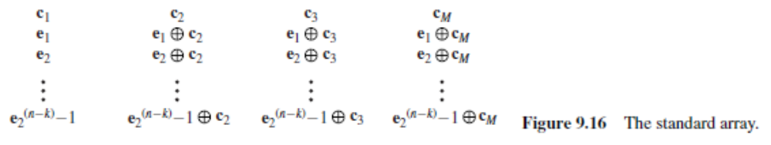
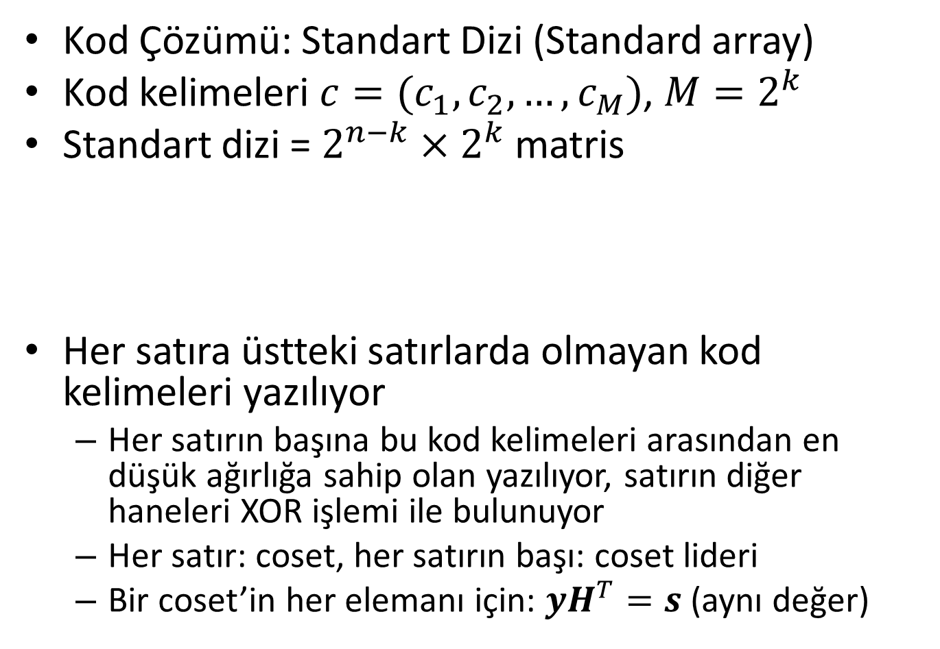
9.5 Doğrusal Blok Kodlar
Kod Çözümü: Standart Dizi (Standard array)
Kod kelimeleri $c={(c}_{1},c_{2},…,c_{M})$, $M=2^{k}$
Standart dizi = $2^{n−k}×2^{k}$ matris
Her satıra üstteki satırlarda olmayan kod kelimeleri yazılıyor
  Her satırın başına bu kod kelimeleri arasından en düşük ağırlığa sahip olan yazılıyor, satırın diğer haneleri XOR işlemi ile bulunuyor
  Her satır: coset, her satırın başı: coset lideri
  Bir coset’in her elemanı için: $yH^{T}=s$ (aynı değer)

Slide 8
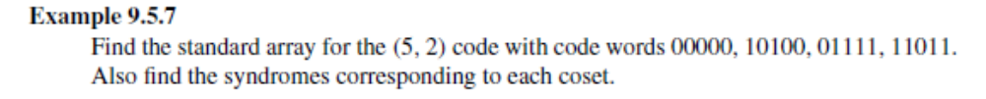
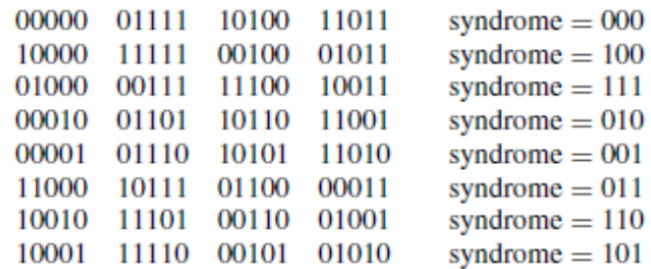
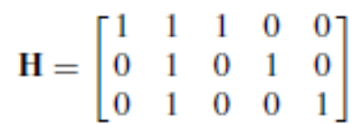
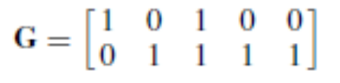
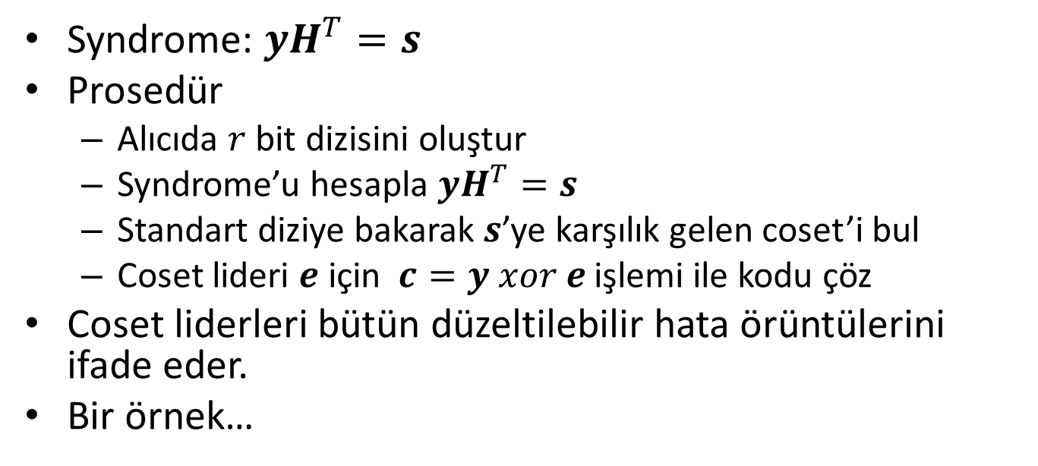
9.5 Doğrusal Blok Kodlar
Syndrome: $yH^{T}=s$
Prosedür
  Alıcıda $r$ bit dizisini oluştur
  Syndrome’u hesapla $yH^{T}=s$
  Standart diziye bakarak $s$’ye karşılık gelen coset’i bul
  Coset lideri $e$ için $c=y xor e$ işlemi ile kodu çöz
Coset liderleri bütün düzeltilebilir hata örüntülerini ifade eder.
Bir örnek…

Slide 9
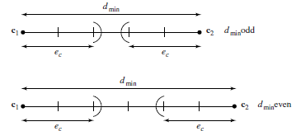
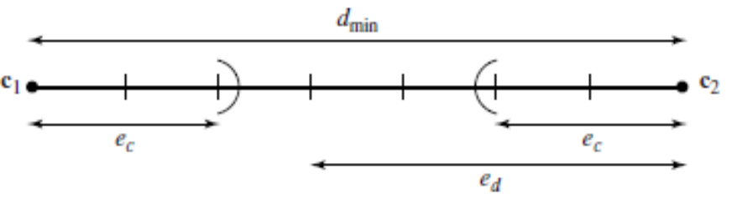
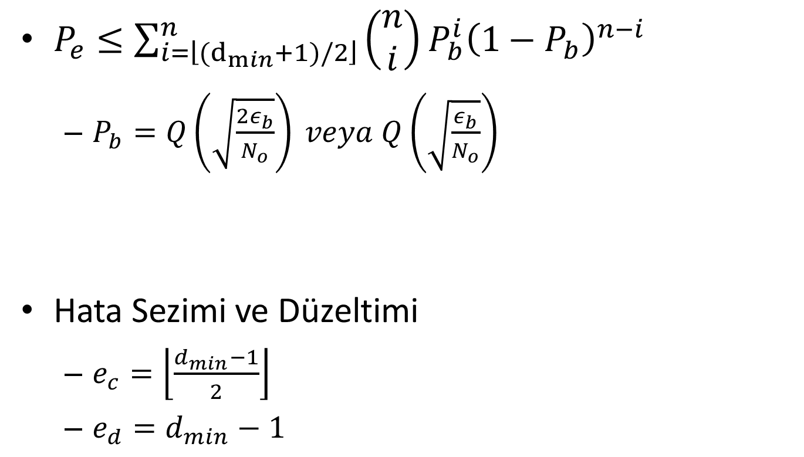
9.5 Doğrusal Blok Kodlar
$P_{e}≤\sum_{i=\left\lfloor (d_{min}+1)/2\right\rfloor }^{n}{\left(\begin{matrix}n \\ i\end{matrix}\right)P_{b}^{i}{\left(1−P_{b}\right)}^{n−i}}$
  $P_{b}=Q\left(\sqrt{\frac{2ε_{b}}{N_{o}}}\right) veya Q\left(\sqrt{\frac{ε_{b}}{N_{o}}}\right)$
Hata Sezimi ve Düzeltimi
  $e_{c}=\left\lfloor \frac{d_{min}−1}{2}\right\rfloor$
  $e_{d}=d_{min}−1$

Slide 10

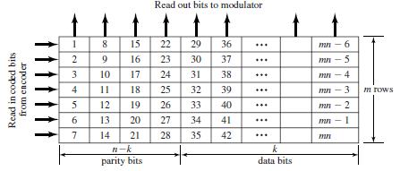
9.5 Doğrusal Blok Kodlar
Patlamalı Hataların Düzeltilmesi
  Sönümlemeli (fading) kablosuz kanallar
  CD çizilmesi
Bir çözüm: Interleaving –Serpiştirme
  Bitişik hataları dağıtmaya yarar
  Alttaki şekil: m (8) adet n (15) bit kod kelimesi
    8 bit ardışık hata normalde iki kod kelimesini bozabilir
    Serpiştirme ile tamamen düzelebiliyor.

Slide 11
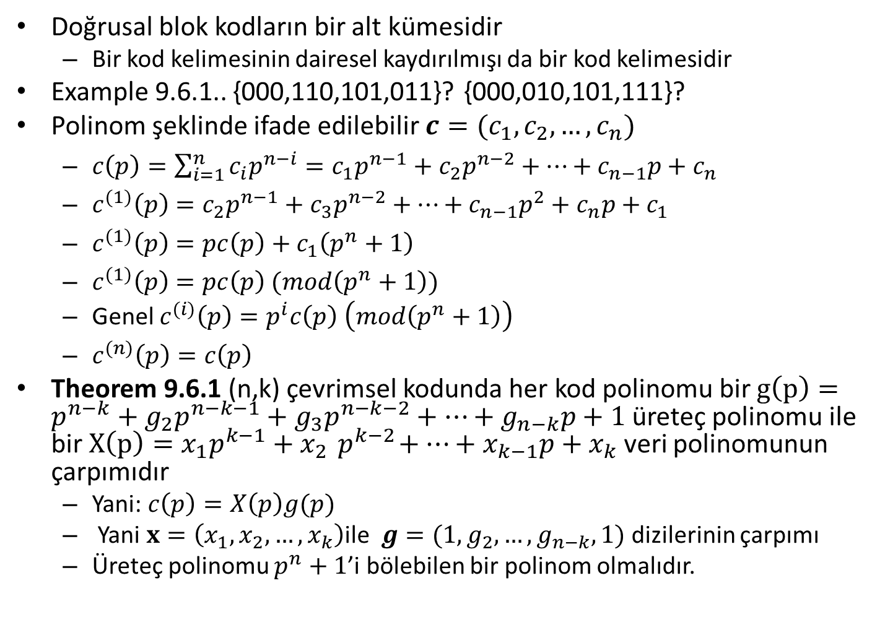
9.6 Çevrimsel Kodlar
Doğrusal blok kodların bir alt kümesidir
  Bir kod kelimesinin dairesel kaydırılmışı da bir kod kelimesidir
Example 9.6.1.. {000,110,101,011}? {000,010,101,111}?
Polinom şeklinde ifade edilebilir $c=(c_{1},c_{2},…,c_{n})$
  $c\left(p\right)=\sum_{i=1}^{n}{c_{i}p^{n−i}}=c_{1}p^{n−1}+c_{2}p^{n−2}+…+c_{n−1}p+c_{n}$
  $c^{(1)}\left(p\right)=c_{2}p^{n−1}+c_{3}p^{n−2}+…+c_{n−1}p^{2}+c_{n}p+c_{1}$
  $c^{(1)}\left(p\right)=pc\left(p\right)+c_{1}\left(p^{n}+1\right)$
  $c^{(1)}\left(p\right)=pc\left(p\right) (mod\left(p^{n}+1\right))$
  Genel $c^{(i)}\left(p\right)=p^{i}c\left(p\right) \left(mod\left(p^{n}+1\right)\right)$
  $c^{(n)}\left(p\right)=c\left(p\right)$
Theorem 9.6.1 (n,k) çevrimsel kodunda her kod polinomu bir $g\left(p\right)=p^{n−k}+{g_{2}p}^{n−k−1}+g_{3}p^{n−k−2}+…+g_{n−k}p+1$üreteç polinomu ile bir $X\left(p\right)=x_{1}p^{k−1}+x_{2}{ p}^{k−2}+…+x_{k−1}p+x_{k}$veri polinomunun çarpımıdır
  Yani: $c\left(p\right)=X\left(p\right)g(p)$
  Yani $x=\left(x_{1},x_{2},…,x_{k}\right)$ile $g=(1,g_{2},…,g_{n−k},1)$ dizilerinin çarpımı
  Üreteç polinomu $p^{n}+1$’i bölebilen bir polinom olmalıdır.

Slide 12
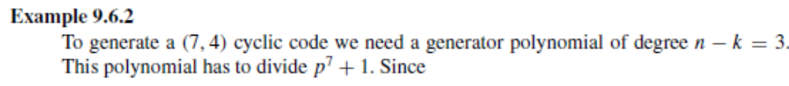

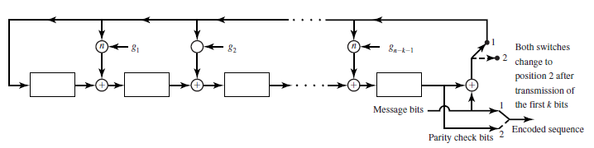
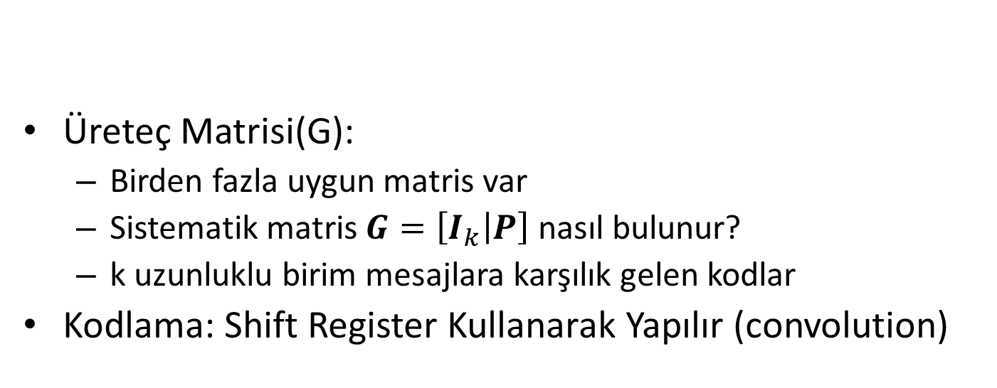
9.6 Çevrimsel Kodlar
Üreteç Matrisi(G):
  Birden fazla uygun matris var
  Sistematik matris $G=\left[I_{k} | P\right]$ nasıl bulunur?
  k uzunluklu birim mesajlara karşılık gelen kodlar
Kodlama: Shift Register Kullanarak Yapılır (convolution)

Slide 13
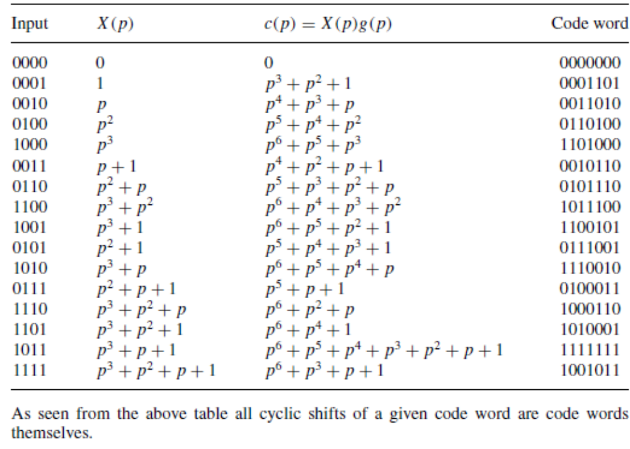

Slide 14

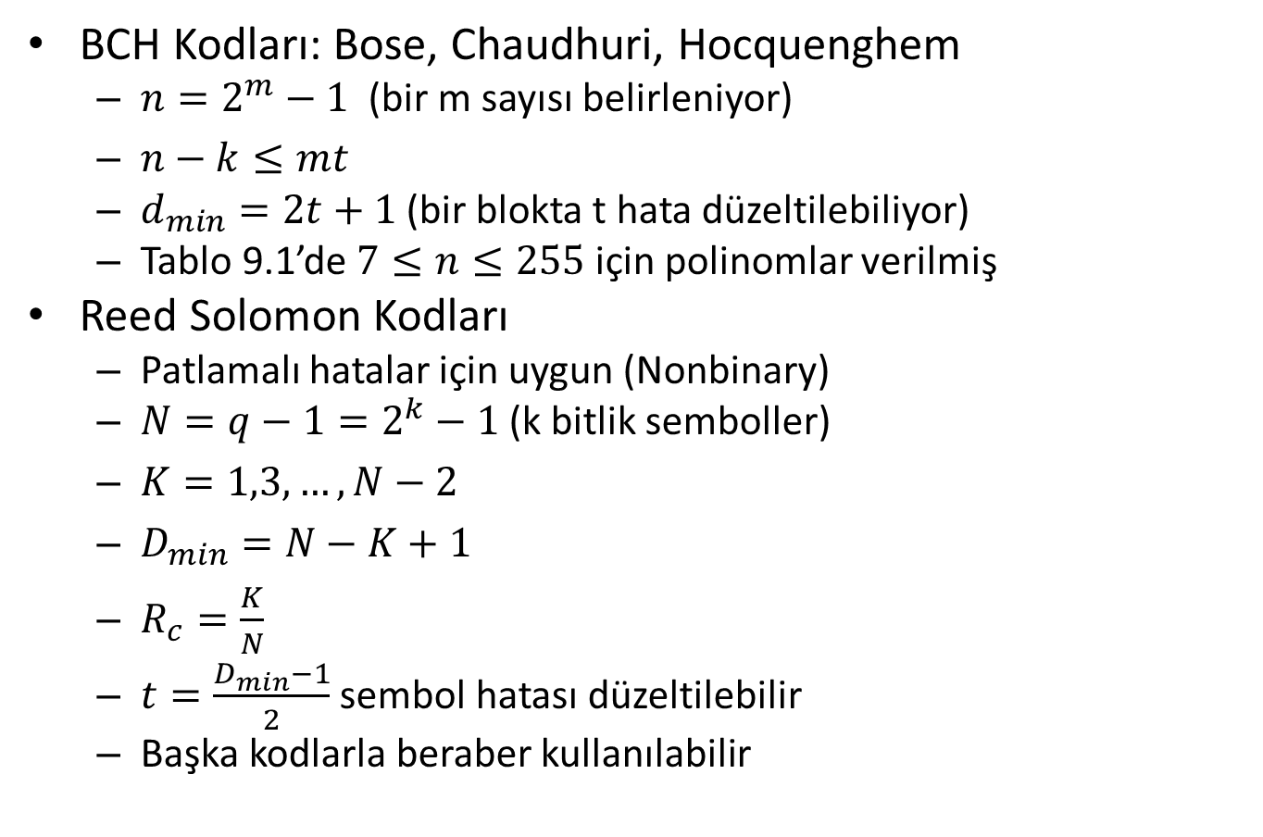
9.6 Çevrimsel Kodlar
BCH Kodları: Bose, Chaudhuri, Hocquenghem
  $n=2^{m}−1$ (bir m sayısı belirleniyor)
  $n−k≤mt$
  $d_{min}=2t+1$ (bir blokta t hata düzeltilebiliyor)
  Tablo 9.1’de $7≤n≤255$ için polinomlar verilmiş
Reed Solomon Kodları
  Patlamalı hatalar için uygun (Nonbinary)
  $N=q−1=2^{k}−1$ (k bitlik semboller)
  $K=1,3,…,N−2$
  $D_{min}=N−K+1$
  $R_{c}=\frac{K}{N}$
  $t=\frac{D_{min}−1}{2}$ sembol hatası düzeltilebilir
  Başka kodlarla beraber kullanılabilir

Slide 15
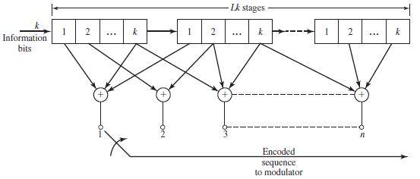
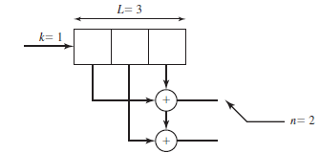
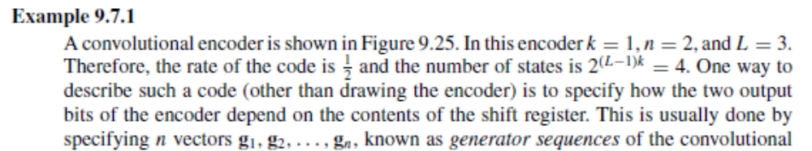
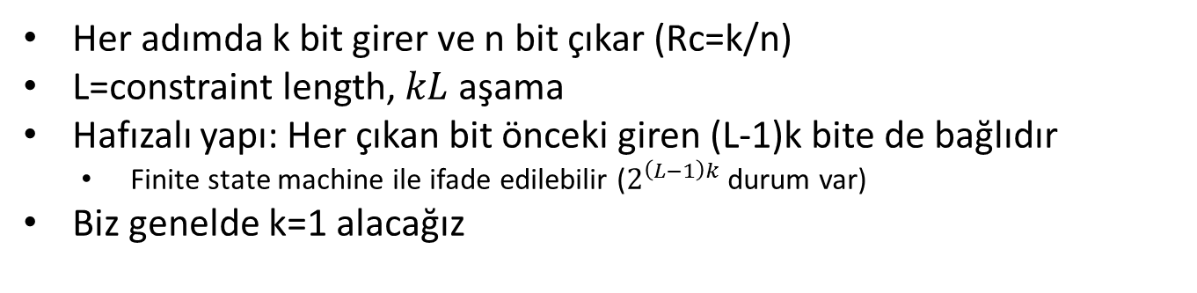
9.7 Evrişimsel Kodlar
Her adımda k bit girer ve n bit çıkar (Rc=k/n)
L=constraint length, $kL$ aşama
Hafızalı yapı: Her çıkan bit önceki giren (L-1)k bite de bağlıdır
    Finite state machine ile ifade edilebilir ($2^{\left(L−1\right)k}$ durum var)
Biz genelde k=1 alacağız

Slide 16
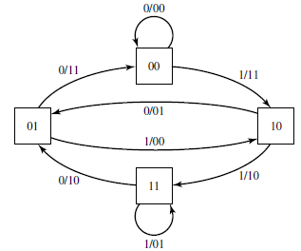
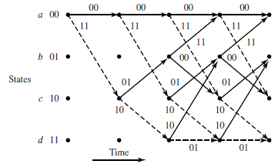

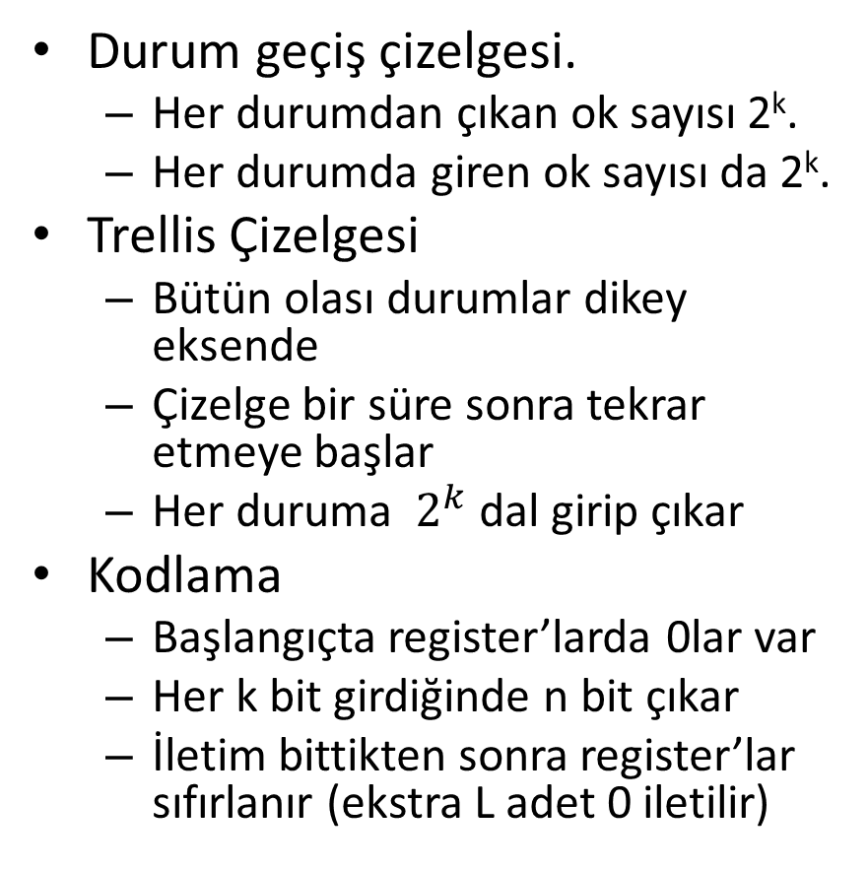
9.7 Evrişimsel Kodlar
Durum geçiş çizelgesi.
  Her durumdan çıkan ok sayısı 2^{k}.
  Her durumda giren ok sayısı da 2^{k}.
Trellis Çizelgesi
  Bütün olası durumlar dikey eksende
  Çizelge bir süre sonra tekrar etmeye başlar
  Her duruma $2^{k}$ dal girip çıkar
Kodlama
  Başlangıçta register’larda 0lar var
  Her k bit girdiğinde n bit çıkar
  İletim bittikten sonra register’lar sıfırlanır (ekstra L adet 0 iletilir)

Slide 17
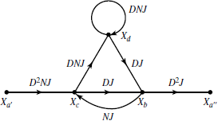

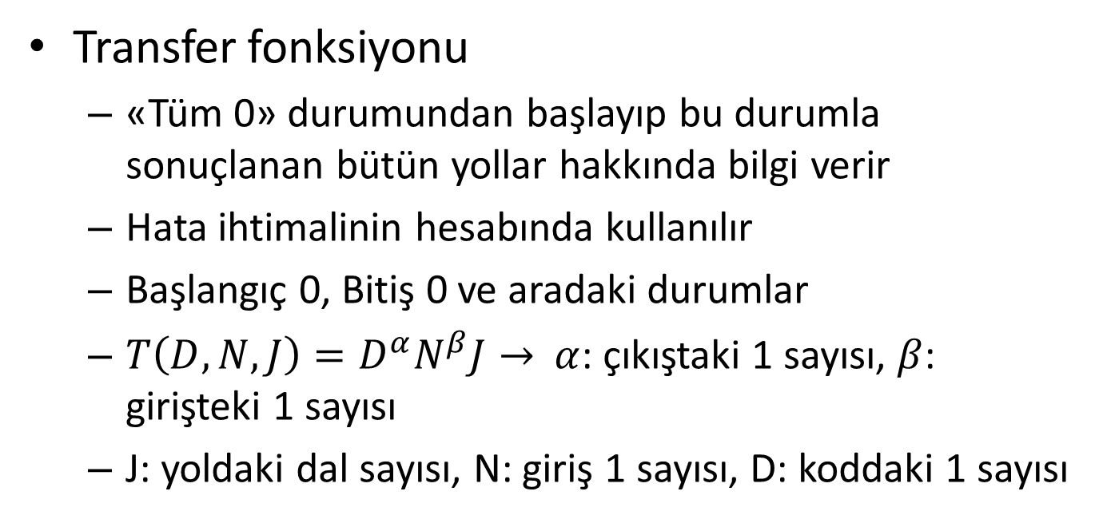
9.7 Evrişimsel Kodlar
Transfer fonksiyonu
  «Tüm 0» durumundan başlayıp bu durumla sonuçlanan bütün yollar hakkında bilgi verir
  Hata ihtimalinin hesabında kullanılır
  Başlangıç 0, Bitiş 0 ve aradaki durumlar
  $T\left(D,N,J\right)=D^{α}N^{β}J→$ $α$: çıkıştaki 1 sayısı, $β$: girişteki 1 sayısı
  J: yoldaki dal sayısı, N: giriş 1 sayısı, D: koddaki 1 sayısı

Slide 18
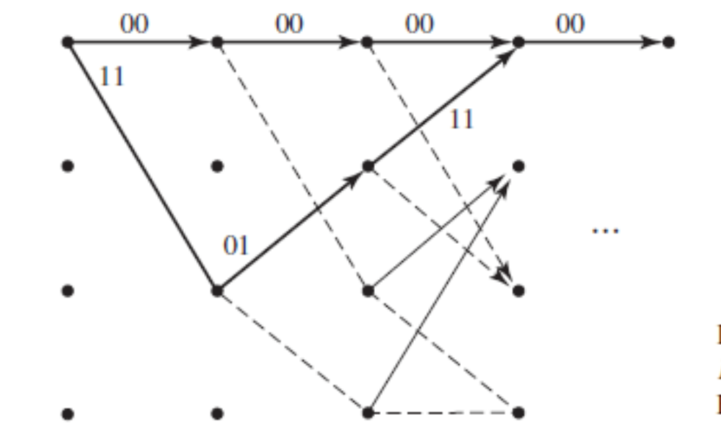
Örnek 9.7.3: Free Distance =5

Slide 19
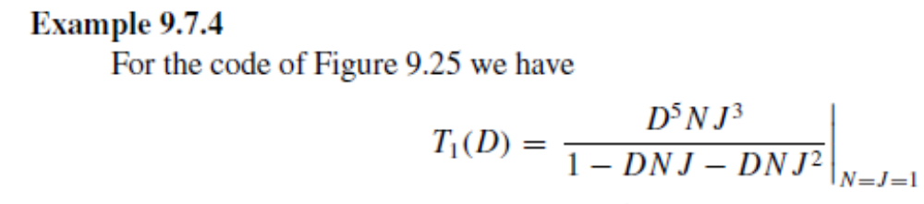
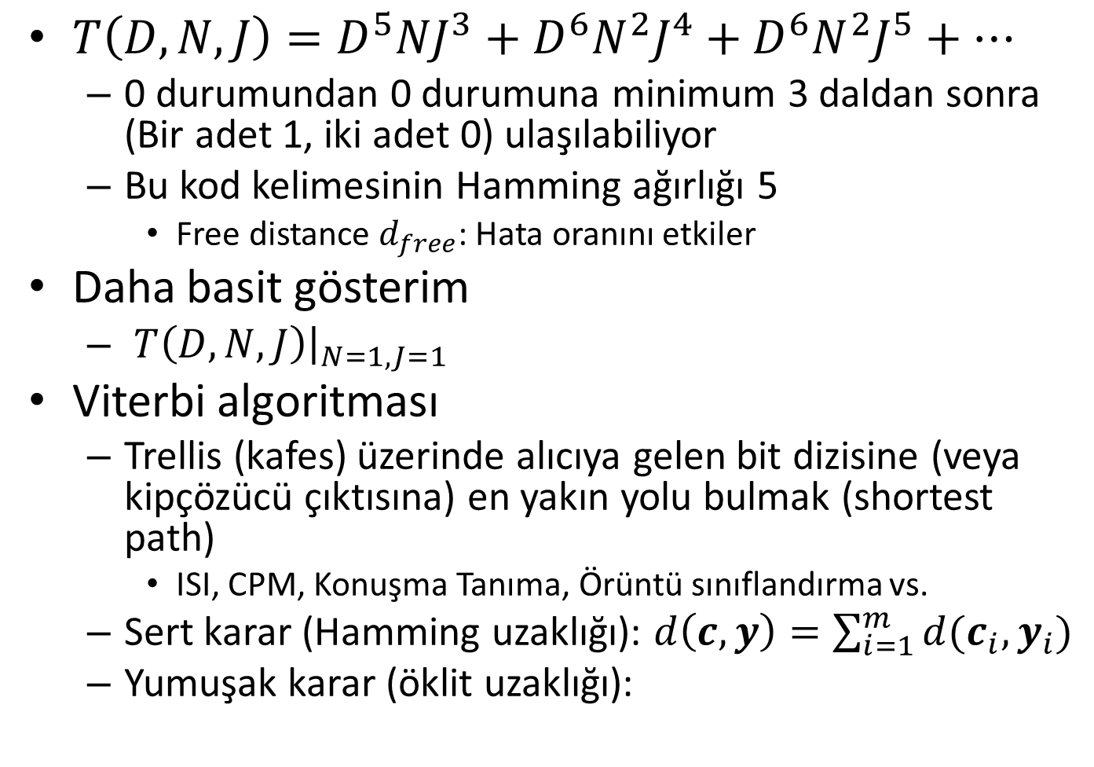
9.7 Evrişimsel Kodlar
$T\left(D,N,J\right)=D^{5}NJ^{3}+D^{6}N^{2}J^{4}+D^{6}N^{2}J^{5}+…$
  0 durumundan 0 durumuna minimum 3 daldan sonra (Bir adet 1, iki adet 0) ulaşılabiliyor
  Bu kod kelimesinin Hamming ağırlığı 5
    Free distance $d_{free}$: Hata oranını etkiler
Daha basit gösterim
  $T\left(D,N,J\right){\left.​\right|}_{N=1,J=1}$
Viterbi algoritması
  Trellis (kafes) üzerinde alıcıya gelen bit dizisine (veya kipçözücü çıktısına) en yakın yolu bulmak (shortest path)
    ISI, CPM, Konuşma Tanıma, Örüntü sınıflandırma vs.
  Sert karar (Hamming uzaklığı): $d\left(c,y\right)=\sum_{i=1}^{m}{d(c_{i},y_{i})}$
  Yumuşak karar (öklit uzaklığı):

Slide 20
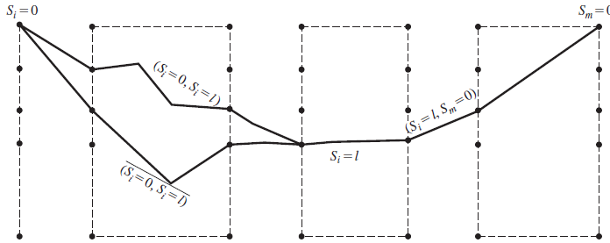
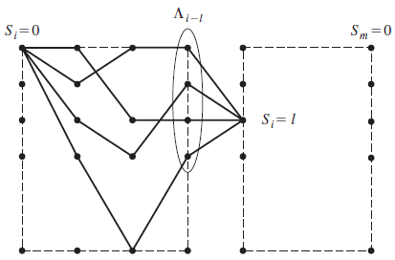
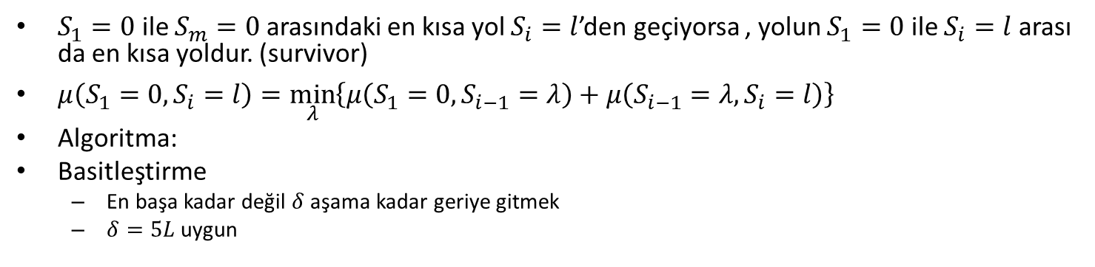
9.7 Evrişimsel Kodlar
$S_{1}=0$ ile $S_{m}=0$ arasındaki en kısa yol $S_{i}=l$’den geçiyorsa , yolun $S_{1}=0$ ile $S_{i}=l$ arası da en kısa yoldur. (survivor)
$μ\left(S_{1}=0,S_{i}=l\right)=\min_{λ}\left\{μ\left(S_{1}=0,S_{i−1}=λ\right)+μ\left(S_{i−1}=λ,S_{i}=l\right)\right\}$
Algoritma:
Basitleştirme
  En başa kadar değil $δ$ aşama kadar geriye gitmek
  $δ=5L$ uygun

Slide 21

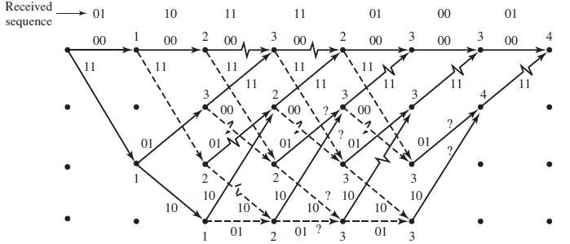
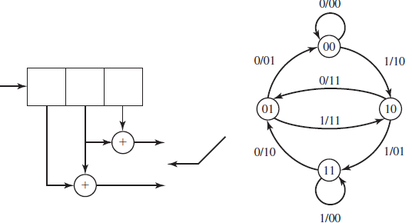
9.7 Evrişimsel Kodlar
Katastrofik kodlar
  Birbirinden çok farklı olan dizilerin aynı şekilde kodlanması
  Ör: 111..1 →000..0

Slide 22
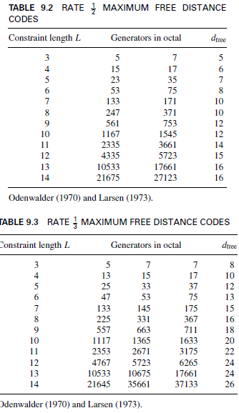
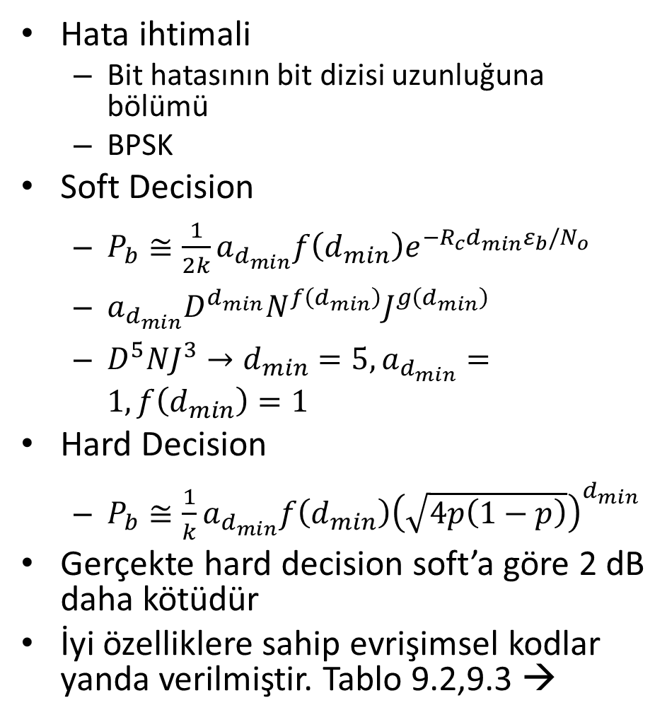
9.7 Evrişimsel Kodlar
Hata ihtimali
  Bit hatasının bit dizisi uzunluğuna bölümü
  BPSK
Soft Decision
  $P_{b}≅\frac{1}{2k}a_{d_{min}}f\left(d_{min}\right)e^{−R_{c}d_{min}ε_{b}/N_{o}}$
  $a_{d_{min}}D^{d_{min}}N^{f\left(d_{min}\right)}J^{g\left(d_{min}\right)}$
  $D^{5}NJ^{3}→d_{min}=5,a_{d_{min}}=1,f\left(d_{min}\right)=1$
Hard Decision
  $P_{b}≅\frac{1}{k}a_{d_{min}}f\left(d_{min}\right){\left(\sqrt{4p\left(1−p\right)}\right)}^{d_{min}}$
Gerçekte hard decision soft’a göre 2 dB daha kötüdür
İyi özelliklere sahip evrişimsel kodlar yanda verilmiştir. Tablo 9.2,9.3 →

Slide 23
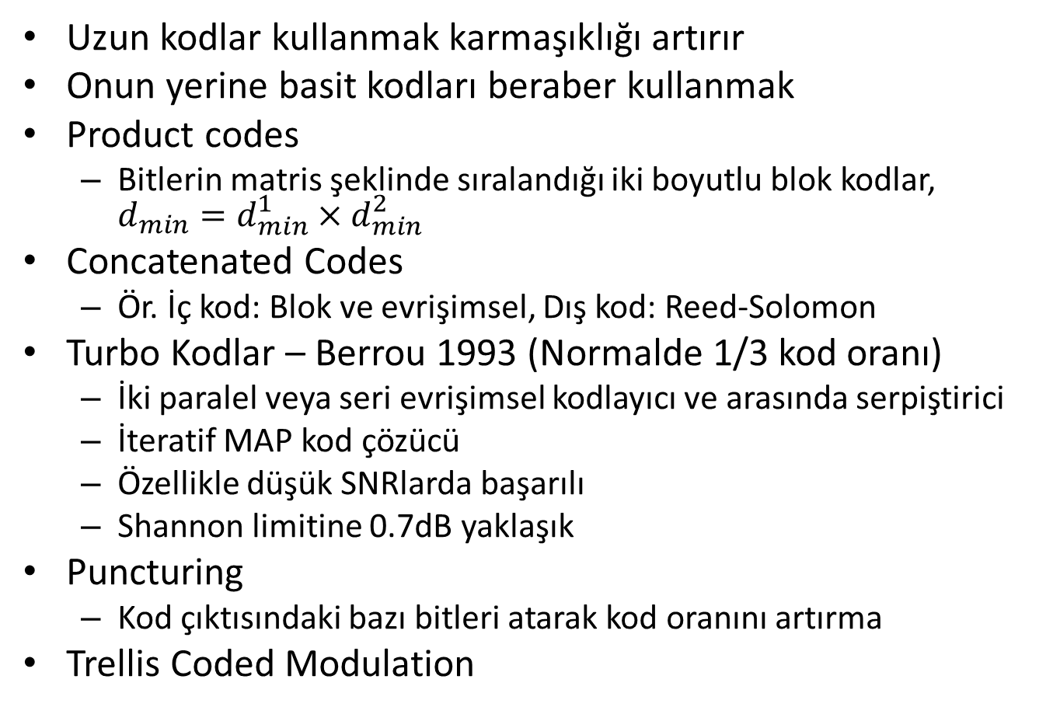
Diğer Kodlama Yöntemleri
Uzun kodlar kullanmak karmaşıklığı artırır
Onun yerine basit kodları beraber kullanmak
Product codes
  Bitlerin matris şeklinde sıralandığı iki boyutlu blok kodlar, $d_{min}=d_{min}^{1}×d_{min}^{2}$
Concatenated Codes
  Ör. İç kod: Blok ve evrişimsel, Dış kod: Reed-Solomon
Turbo Kodlar – Berrou 1993 (Normalde 1/3 kod oranı)
  İki paralel veya seri evrişimsel kodlayıcı ve arasında serpiştirici
  İteratif MAP kod çözücü
  Özellikle düşük SNRlarda başarılı
  Shannon limitine 0.7dB yaklaşık
Puncturing
  Kod çıktısındaki bazı bitleri atarak kod oranını artırma
Trellis Coded Modulation

Slide 24
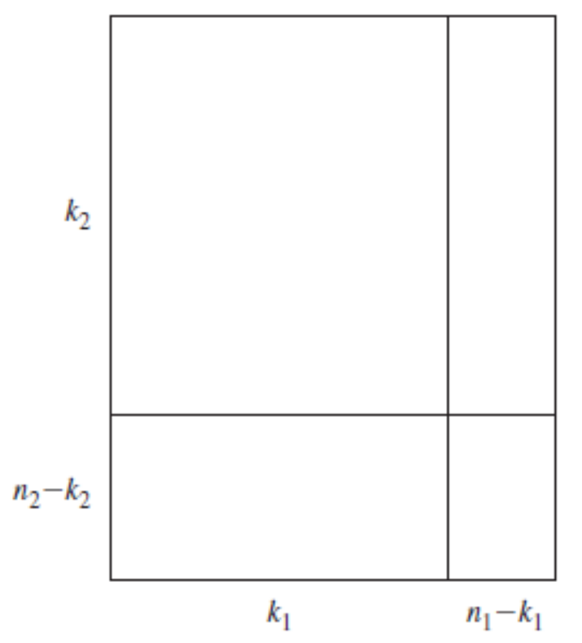
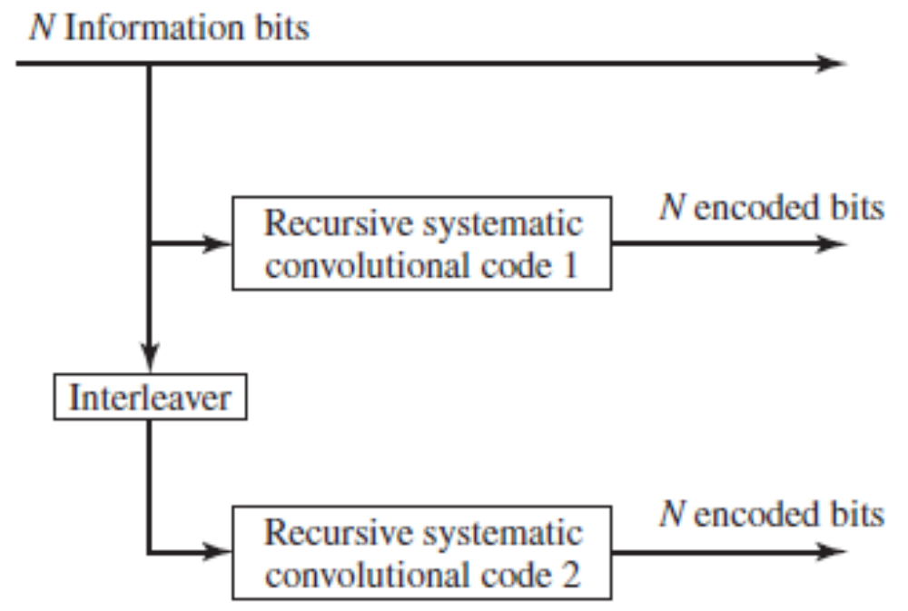


Slide 25
Matlab Fonksiyonları
Doğrusal Blok Kodlar ve Çevrimsel Kodlar
  Encode, decode, gfweight, cyclgen, cyclpoly, gen2par, hammgen, syndtable
  BCH Kodları
    Bchdec, bchenc, bchgenpoly, bchnumerr
Evrişimsel Kodlar
  İscatastrophic, istrellis, oct2dec, poly2trellis, vitdec
Interleaving
Diğer: Reed Solomon, LDPC

Slide 26
Çözülebilecek Sorular
Blok Kodlar: 22, 23, 24, 25, 27, 28, 29, 30
Çevrimsel: 31, 32, 33, 34, 35, 36, 37, 38
Evrişimsel: 41, 42, 43, 44, 45, 46, 47, 48

